Slide 1

Тақырыбы:
Бактериялардың пішіндері. Табиғаттағы және адам өміріндегі бактериялардың маңызы.
Зертханалық жұмыс «Өндірісте йогурт және ірімшік жасауды зерттеу»
.
Биология -7сынып
<number>

Slide 2
Оқу мақсаты
7.4.3.1 – бактериялар формаларының әртүрлігін сипаттау.
7.4.3.2 ірімшік және йогурт өндірісін зерттеу
<number>
Notes:
<number>

Slide 3
Бағалау критериі:
٭Бактериялар құрылысы және түрлері туралы біледі;
*Олардың маңыздылығын түсіндіре алады;
*Йогурт пен ірімшік дайындау әдісін біледі,
*Ірімшік және йогурт өндірісін зерттей алады
*Оқушылар йогурт және ірімшік дайындау үдерісін өз сөздерімен сипаттай алады.
<number>

Slide 4
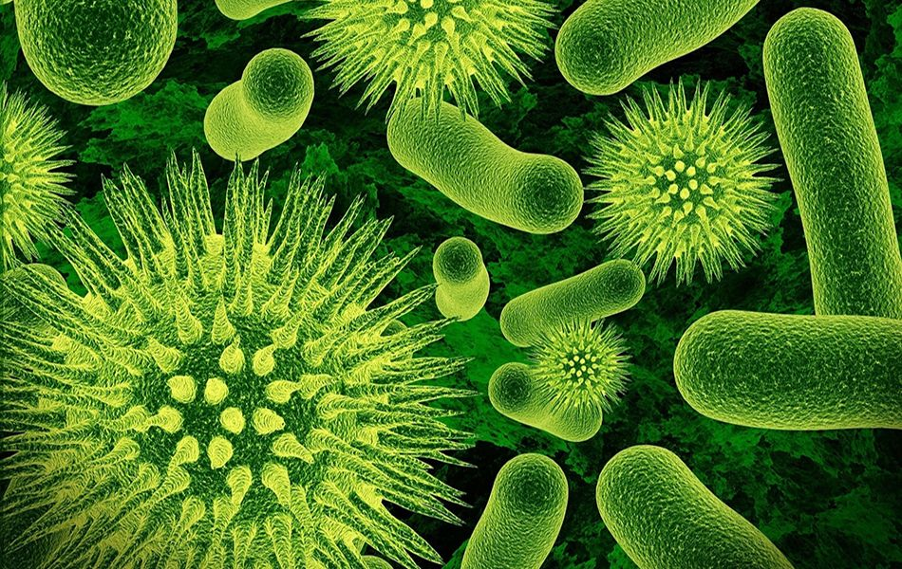
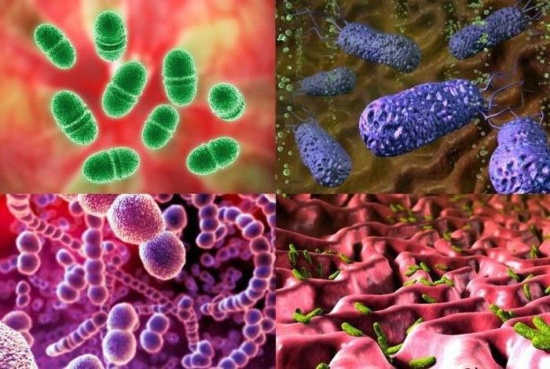
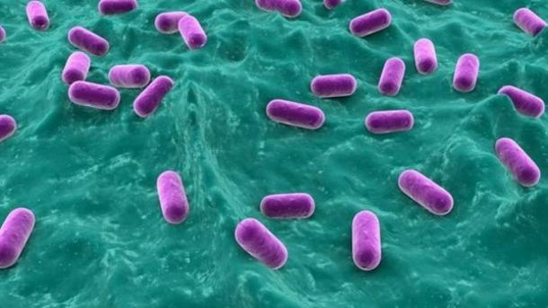
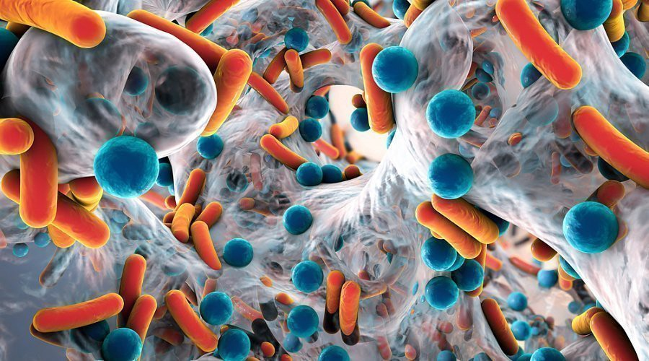
Ой қозғау.
<number>
Notes:
<number>

Slide 5
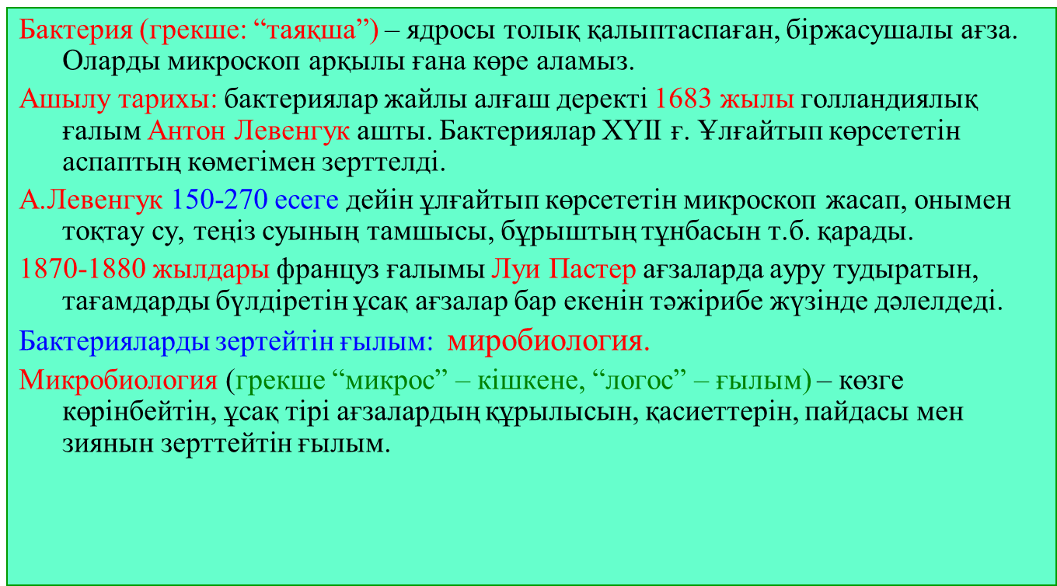
\
<number>

Slide 6



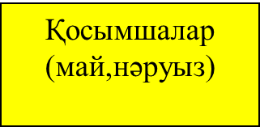


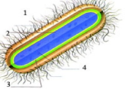

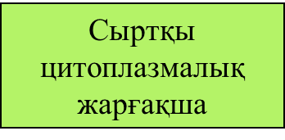


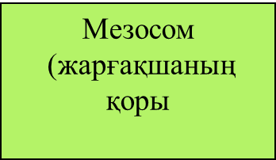
Бактерияның құрылысы
<number>
Notes:
<number>

Slide 7
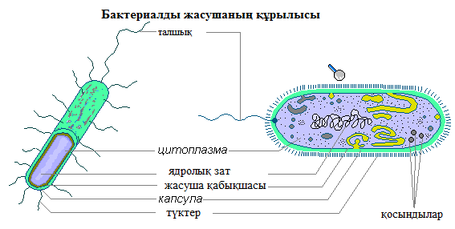

<number>

Slide 8

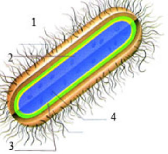

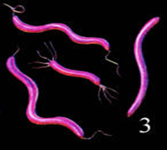




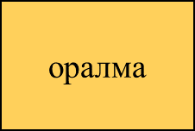

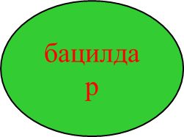
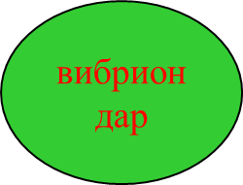
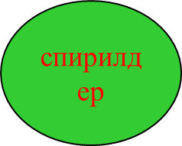
Бактерияның пішіні
<number>
Notes:
<number>

Slide 9
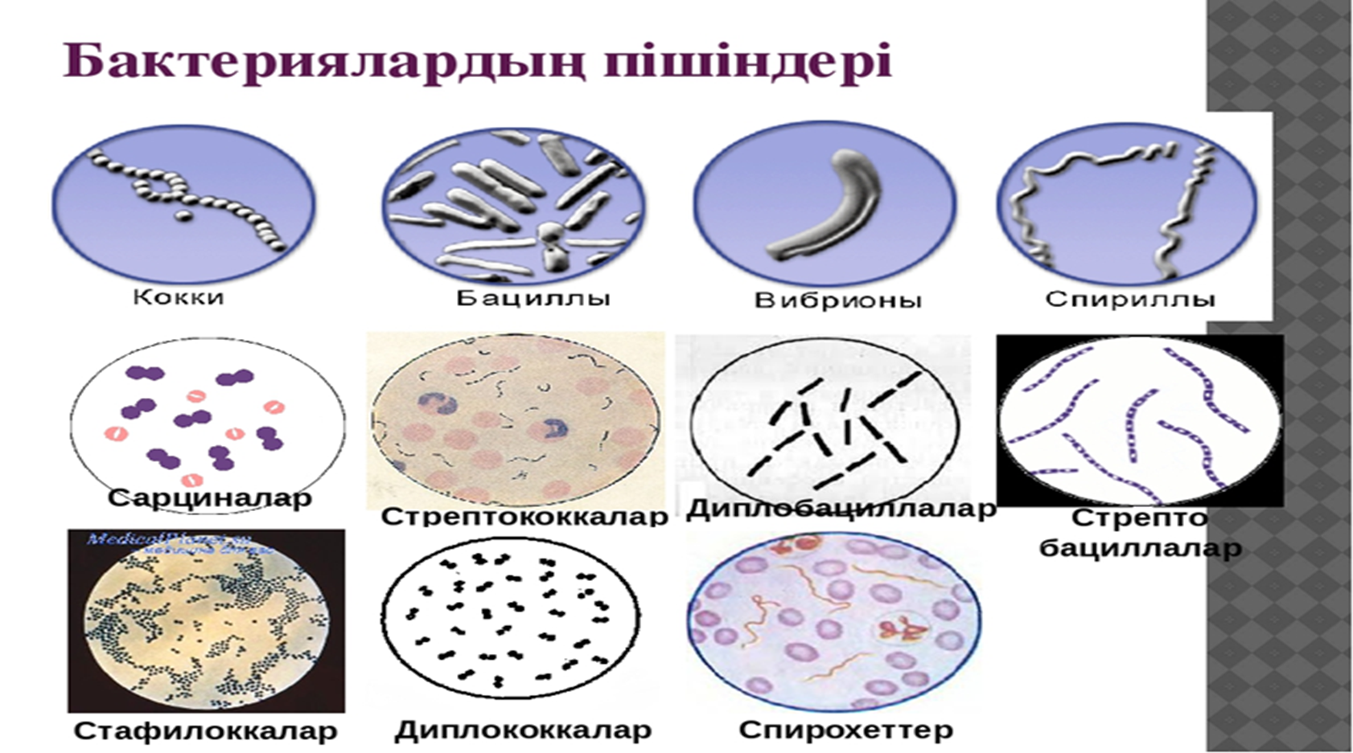
<number>

Slide 10





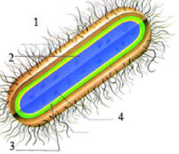



Бактериялардың таралуы
<number>

Slide 11
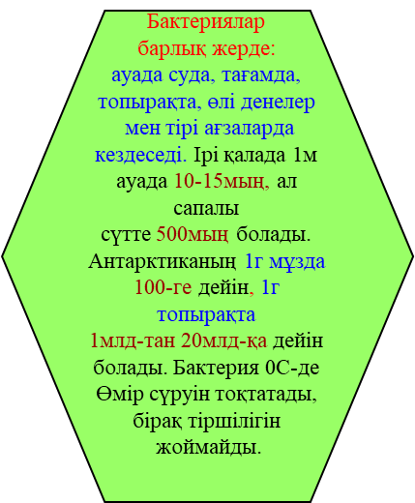
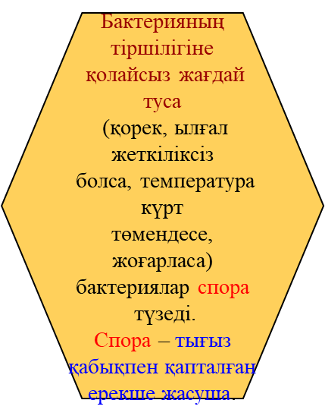
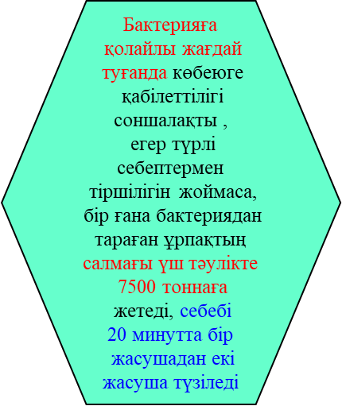
Тіршілік ортасы
<number>

Slide 12
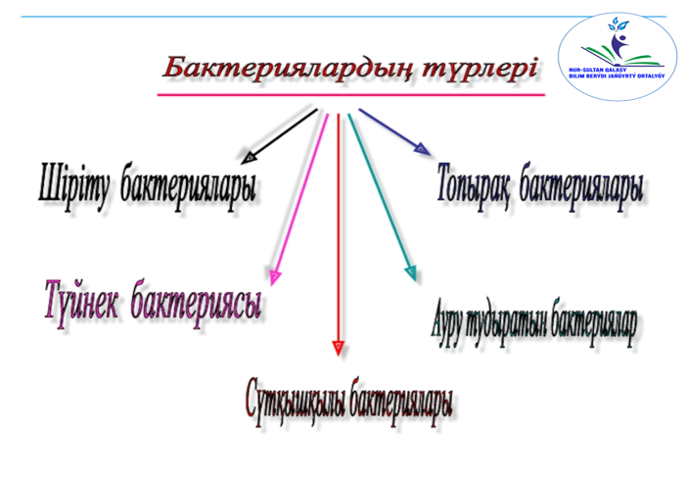
<number>

Slide 13
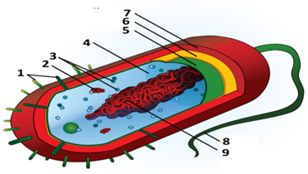
Тапсырма 1. Санмен көрсетілген бактерия құрылысының бөліктерін (кем дегенде жетеу) жазыңыз
1....................................................................
2....................................................................
3...................................................................
4................................................................... 5................................................................... 6.................................................................. 7.................................................................. 8.................................................................. 9.................................................................
<number>

Slide 14
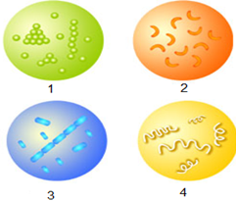
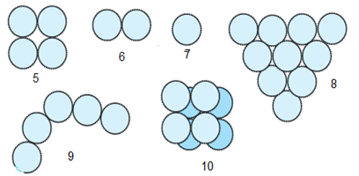
Тапсырма 2. Төменде берілген суретте бактериялардың түрлі пішіндері көрсетілген. Олардың пішіндерінің атауларын(төменде ағылшын тілінде берілген)сәйкестендіріп, бос тор көздерге сәйкес әріптермен көрсетіңіз.
A.Staphylococcus B.Bacillus C.Coccus D.Tetrada
E. Streptococcus
F.Cocci G.Diplococcus H.Sarcina I.Spirillum J.Vibrio
1 | 2 | 3 | 4 | 5 | 6 | 7 | 8 | 9 | 10
<number>
Notes:
<number>

Slide 15
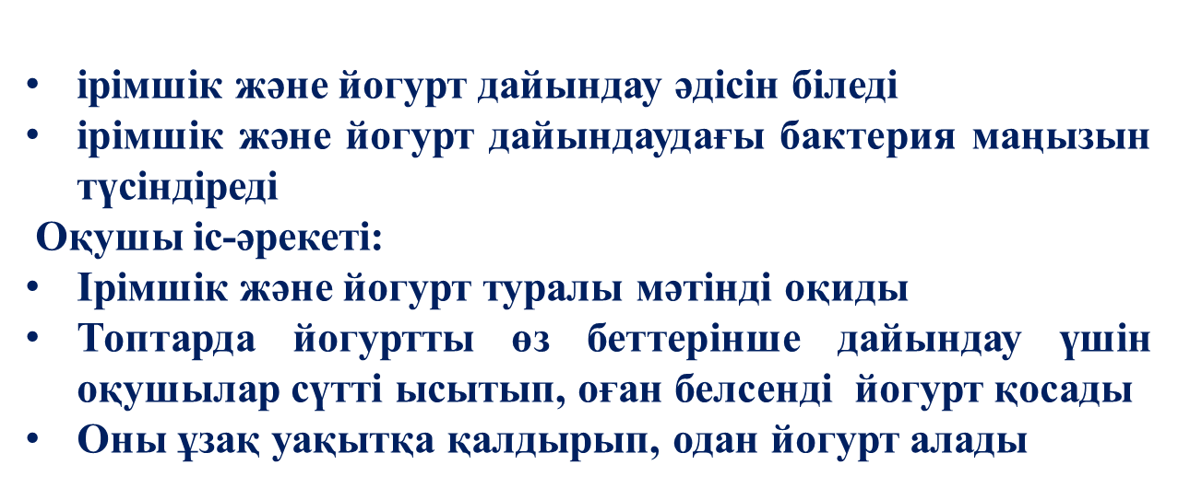
Зертханалық жұмыс «Өндірісте йогурт және ірімшік жасауды зерттеу»
Мақсаты: Ірімшік пен йогуртты дайындау және ондағы бактериялардың рөлін зерттеу
<number>

Slide 16



<number>

Slide 17
Керекті құралдар:
1. Сүт - 1 литр;
2. Ашыған сүт -1-2 л
3. Йогурта ұйытқысы – 50 мл
4. Шыны ыдыстар-100 мл, 500 мл.
5. Электрлі плитка – 1 дана.
6. Термометр
7. Әйнек таяқшалар
8. Су моншасы
9. Айран-50 мл
10. Қасық
11. Арнайы формалар
12. Муслин
Жұмыс барысында орын алуы мүмкін қауіпті жағдайлар:
1. Ыстық ыдыс пен сүтпен абайлап жұмыс жасау.
2. Химиялық ыдыспен мұқият жұмыс жасау.
3. Лабораторияда жасалған өнімдерді тамаққа пайдалануға болмайды.
<number>

Slide 18
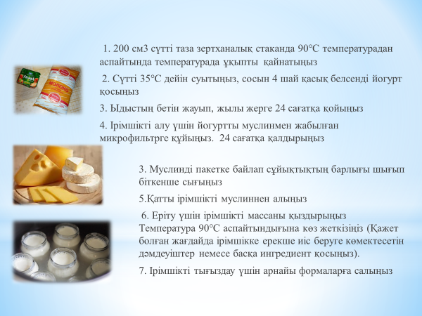
Жұмыс барысы:
<number>

Slide 19

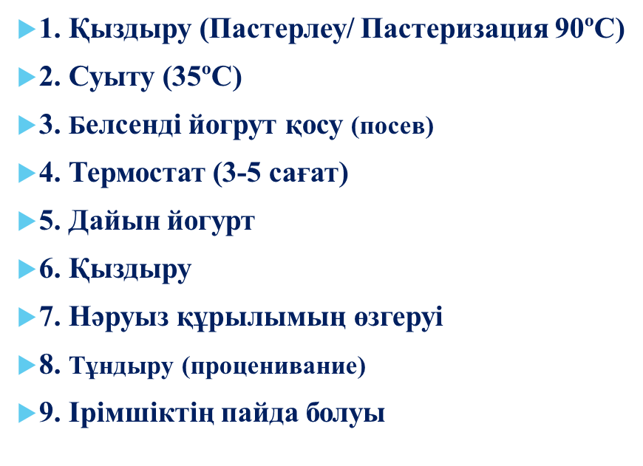
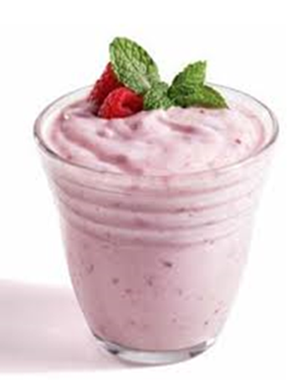
<number>

Slide 20

<number>

